Slide 1
Tudományos Diákkör
Gyógyszerészi Kémiai Intézet

Slide 2
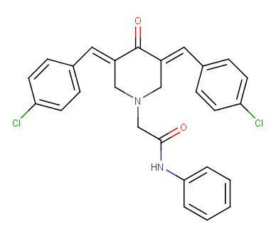
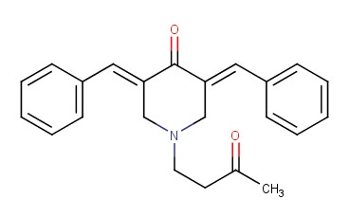
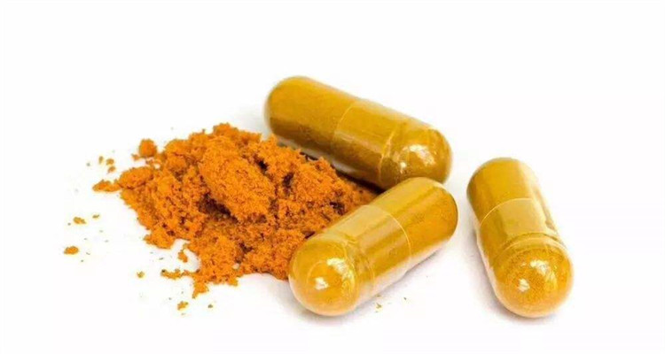
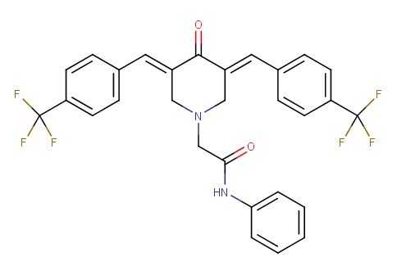
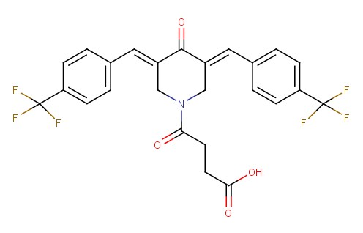
Kurkumin analógok vizsgálata

Slide 3
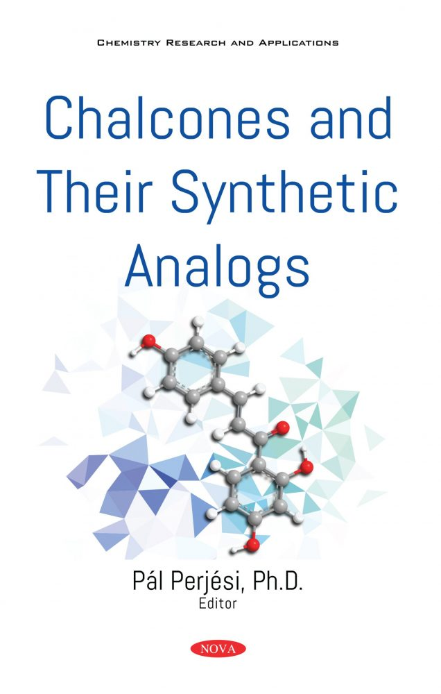
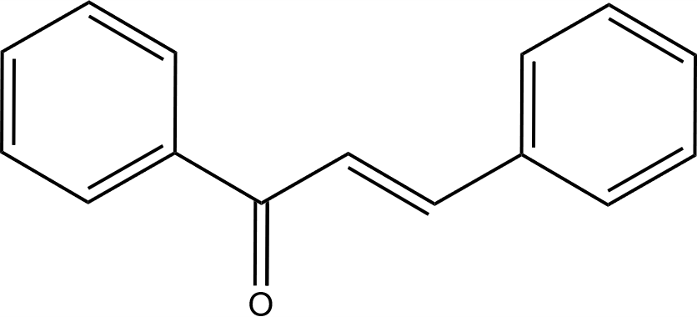
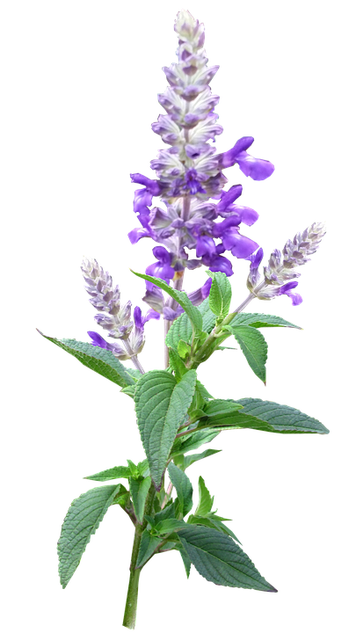
Kalkonok és metabolitjaik vizsgálata
Konjugáció glutationnal
Konjugáció glükuronsavval
Szerkezet-hatás vizsgálatok
Sztereokémiai vizsgálatok
UV, HPLC, MS

Slide 4
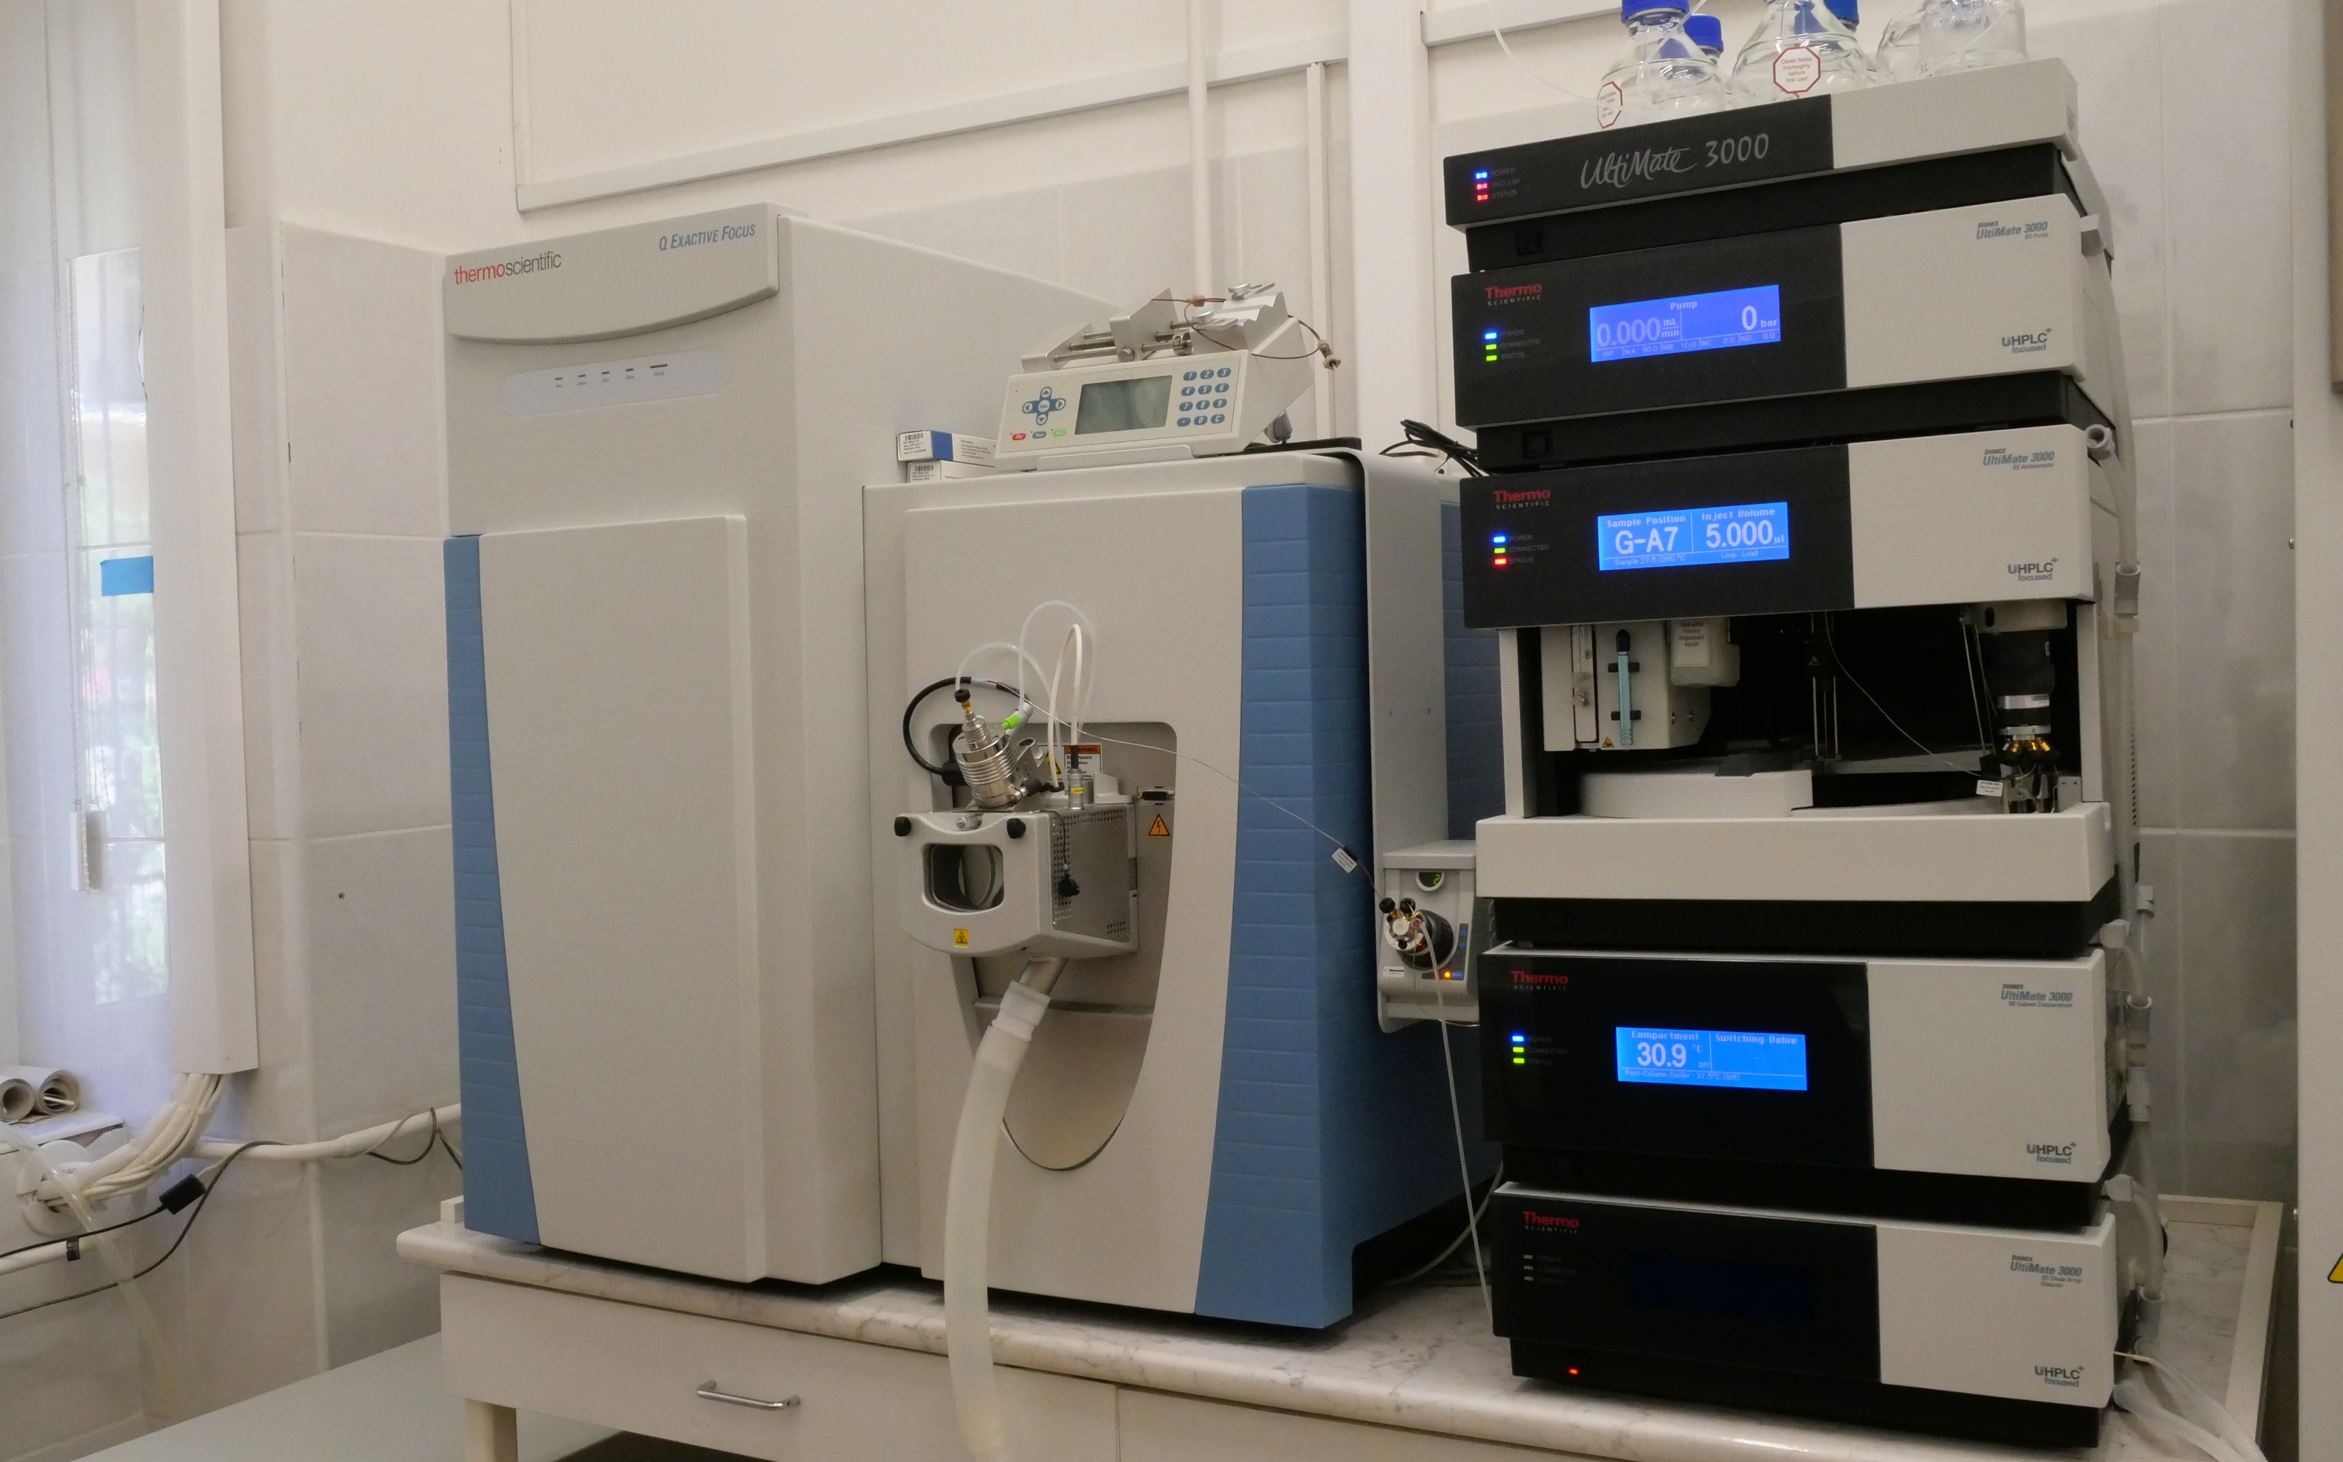
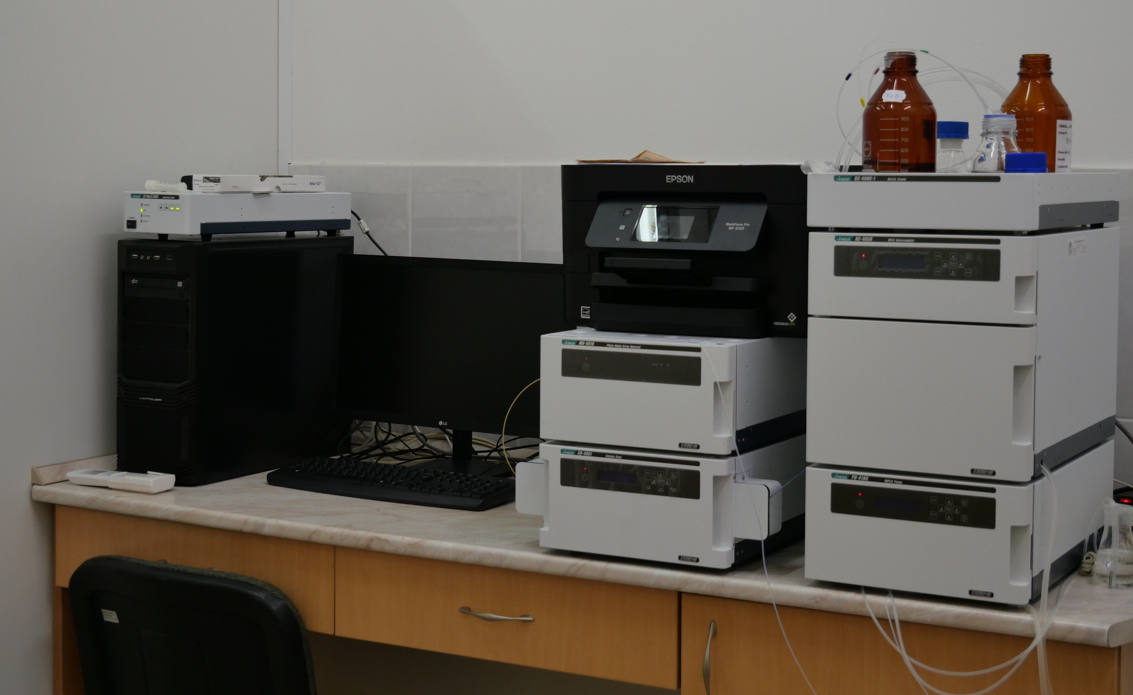
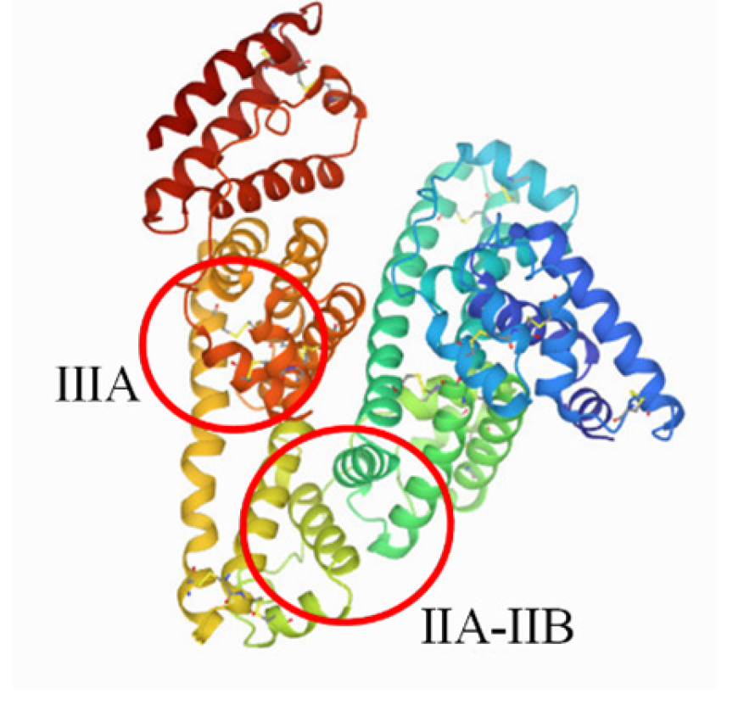
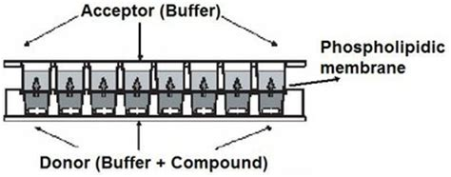
Fizikai-kémiai paraméterek
Permeábilitás
logP
Fehérje kötődés

Slide 5
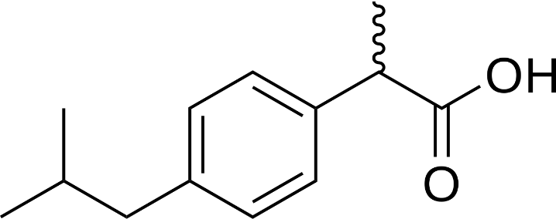
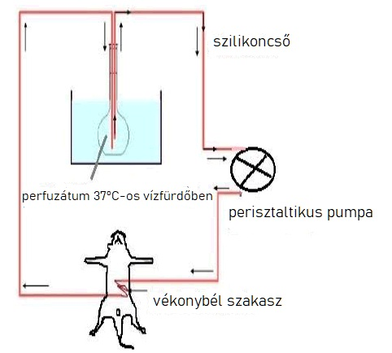
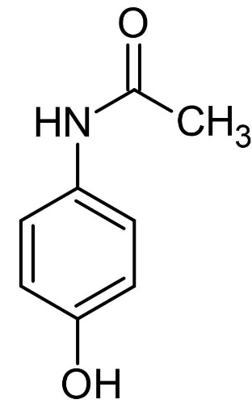
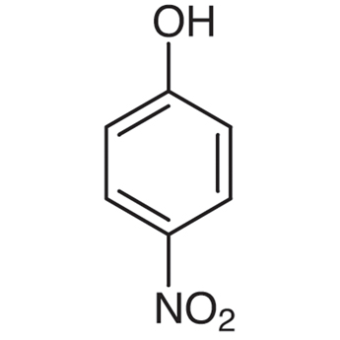
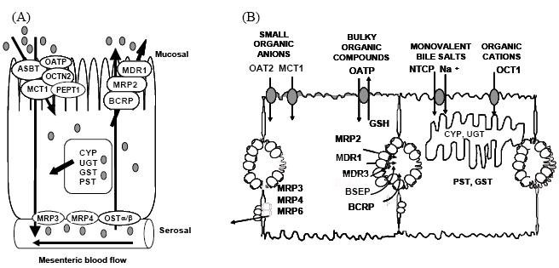
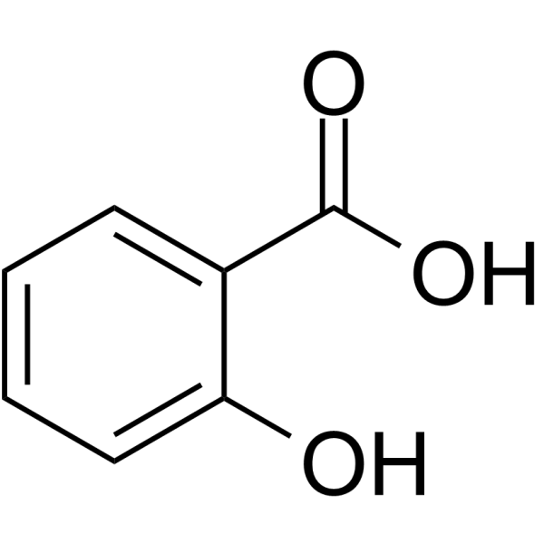
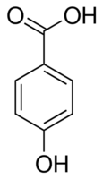
Fenolos vegyületek metabolizmus
Paracetamol, naproxen, 4-nitrofenol, ibuprofen, szalicilsav, diklofenák
Vékonybéltranszport metabolizmus
Módszer fejlesztése, metabolitok mérése, adatok kiértékelése

Slide 6
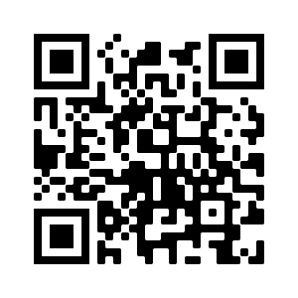
Látogassatok el az Intézeti oldalunkra!

